Slide 1


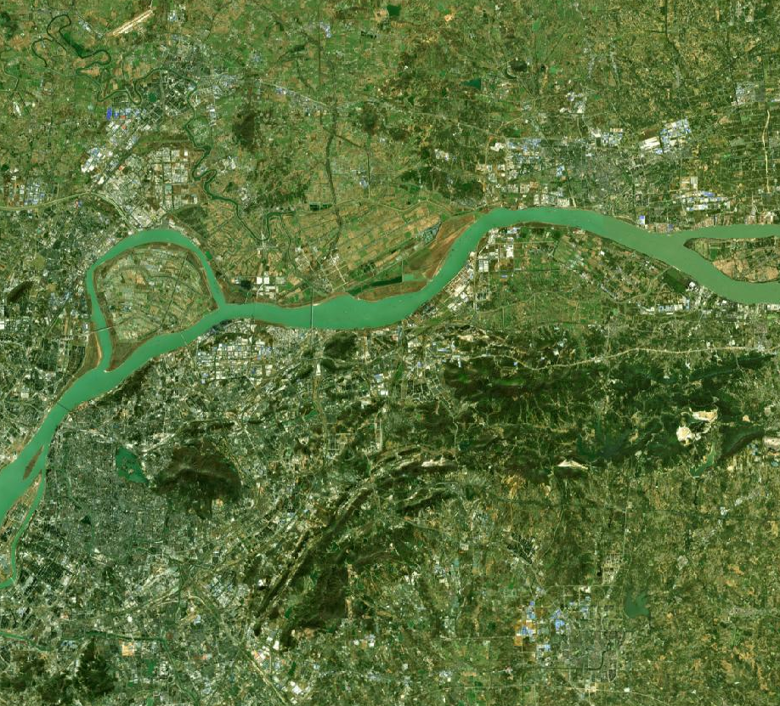
前言
为满足高校发展建设需求，提升片区综合科教功能，我局会同栖霞区政府组织开展了《南京仙林副城仙鹤片区控制性详细规划》 EAe020-15规划管理单元图则修改工作。
根据《中华人民共和国城乡规划法》《南京市国土空间规划条例》，现将《南京仙林副城仙鹤片区控制性详细规划》EAe020-15规划管理单元图则修改成果向社会予以公布。
南京市国土空间规划编制成果公布
《南京仙林副城仙鹤片区控制性详细规划》
EAe020—15规划管理单元图则修改
说明
1、本规划是城市发展的控制与引导性文件，不代表具体的项目实施计划和实施方案。一旦有建设行为，应依据批准的具体项目建设方案实施。
2、国土空间规划是不断优化更新的过程，规划内容以南京市规划和自然资源局存档备查的最新版本为准，同一地区同内容深度规划若有更新，南京市规划和自然资源局将依法及时在网站上公布，本材料自动作废。
3、本材料版权及解释权归南京市规划和自然资源局所有，未取得版权人的书面授权，谢绝改变、分发、发布或使用本材料图文资料。
地 址：南京市鼓楼区中山路171号
邮 编：210005
网 址：http://ghj.nanjing.gov.cn
咨询电话：025-85896072
南京市规划和自然资源局
二O二六年八月

Slide 2
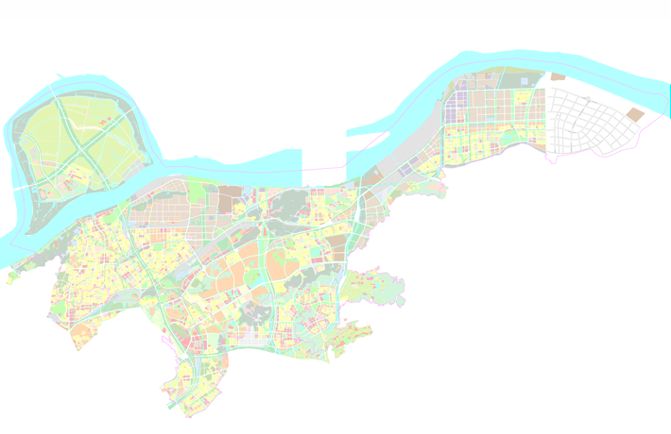
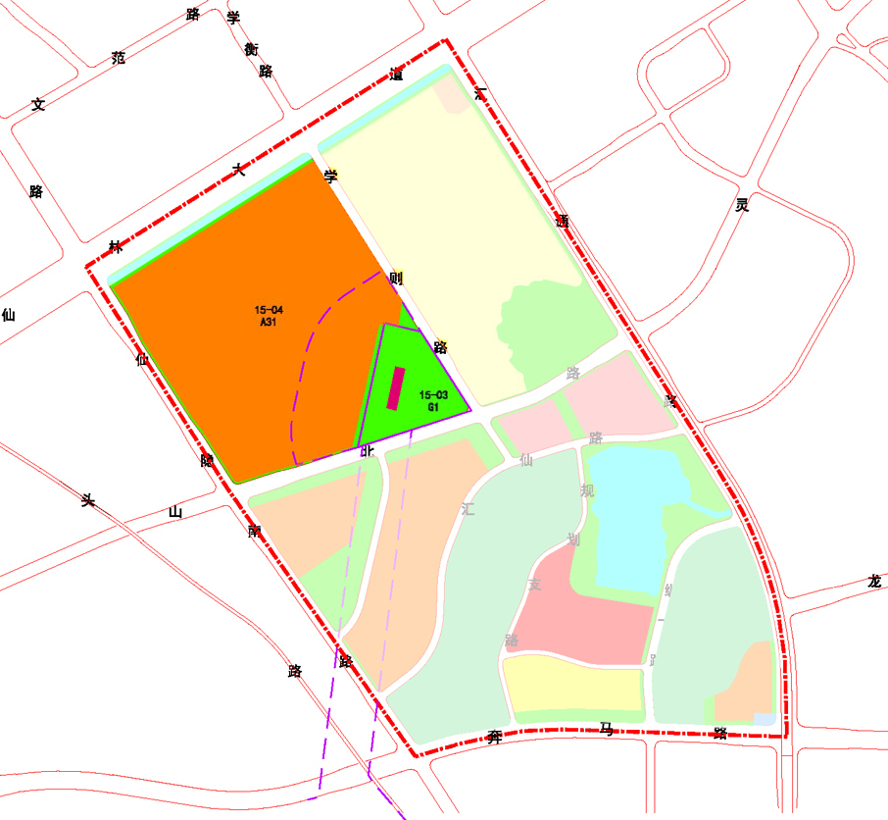
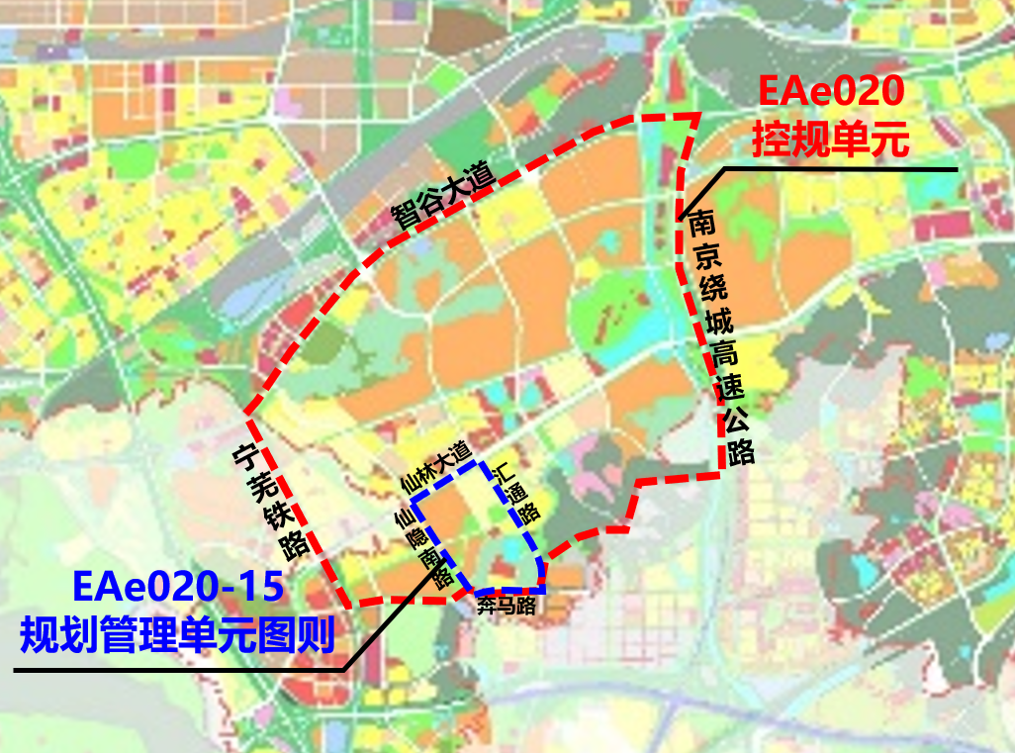
《南京仙林副城仙鹤片区控制性详细规划》EAe020—15规划管理单元图则修改
区位
图则修改内容
EAe020-15规划管理单元图则位于栖霞区仙林大学城，东至汇通路、西至仙隐南路、南至奔马路、北至仙林大道，用地面积约176.28公顷。
（一）控制指标。结合土地权属优化15-03地块公园绿地（G1）、15-04地块高等院校用地（A31）用地边界；对15-04地块高等院校用地（A31）指标赋值，容积率≤1.05、建筑密度≤25%、建筑高度≤24米、绿地率≥35%。
（二）规划控制条文。增加“单元图则内地块建设须满足《南京南朝陵墓及石刻保护总体规划》要求。单元图则内地块建设须满足《南京市基站布局规划与控详融合专项规划》、《南京市信息通信基础设施布局规划》（修编）要求，依托绿地、公共设施等公共资源空间（地块EAe020—15—08、11、13、15、20、22、25、26）规划新建基站14处。 “
地块编号：15-04
用地性质：高等院校（A31）
用地面积：33.91公顷
容 积 率 ：≤1.05
建筑密度：≤25%
建筑高度：≤24米
绿 地 率 ：≥35%
EAe020-15
规划管理单元图则
本图则在栖霞区的位置
地块编号：15-03
用地性质：公园绿地（G1）
用地面积：6.26公顷
图则单元边界
修改地块范围
批准单位 | 南京市人民政府
批准文号 | 宁政复〔2026〕78号
本图则在EAe020控规单元的位置

